Slide 1



Slide 2

Pequenos gestos, belos sorrisos,
boas palavras, um olhar sincero aqui,
um abraço doce ali... Fazem a diferença!...
São os detalhes que nos cativam,
nos ganham, nos prendem, preenchem...
Ouso dizer que os detalhes nos trazem
as boas e melhores lembranças!
Leyde Marcelino

Slide 3

Isso é Amor...
Cléo Menegatt

Slide 4


Slide 5
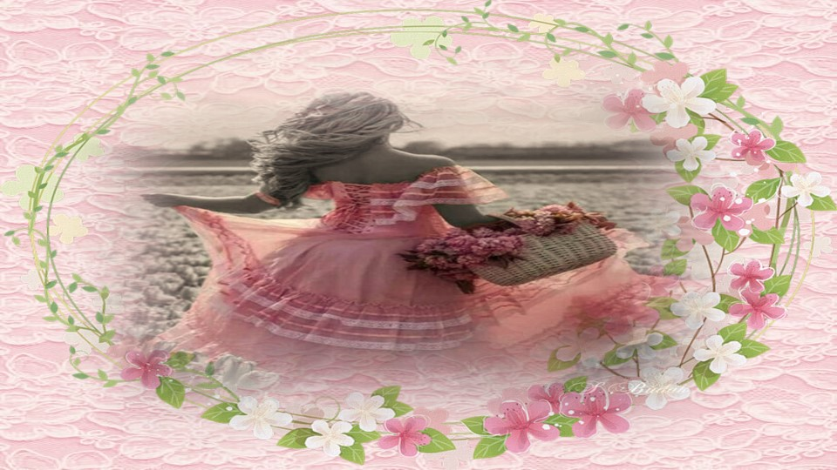

Slide 6


Slide 7


Slide 8


Slide 9


Slide 10


Slide 11


Slide 12


Slide 13


Slide 14
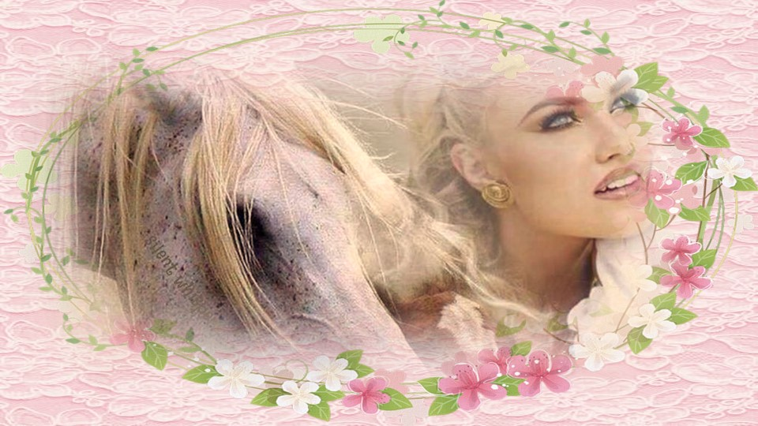

Slide 15


Slide 16


Slide 17
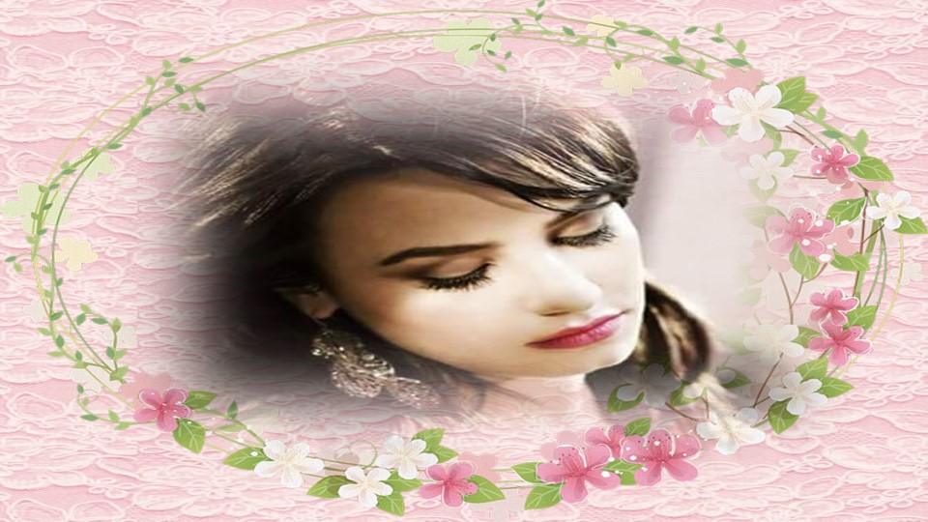

Slide 18
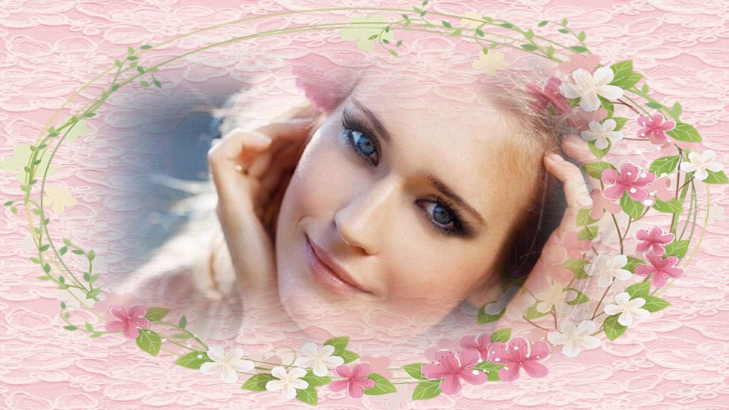

Slide 19


Slide 20


Slide 21


Slide 22

Imagens: Internet e Acervo Pessoal
Música: Whitesnake-Is This Love
www.pinterest.com/cleomenegatt/vídeos
Canal no Youtube:
👇
Cleonice Menegatt Goelzer
Criação, Formatação e Edição:
Cléo Menegatt
cmenegatt2016@gmail.com

